Slide 1
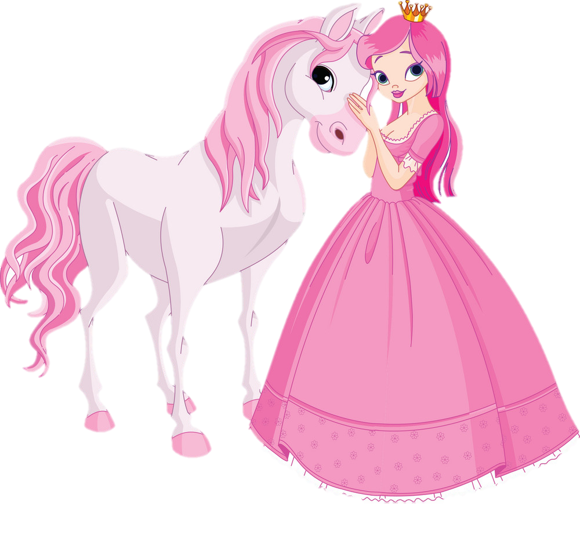

Розовая страна
Звук Р
в предложениях

Slide 2
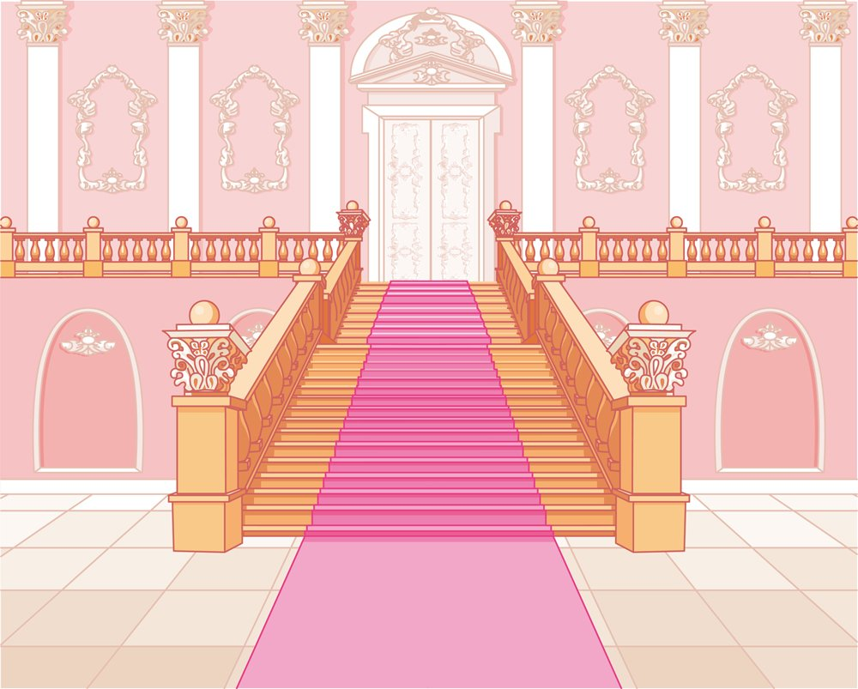

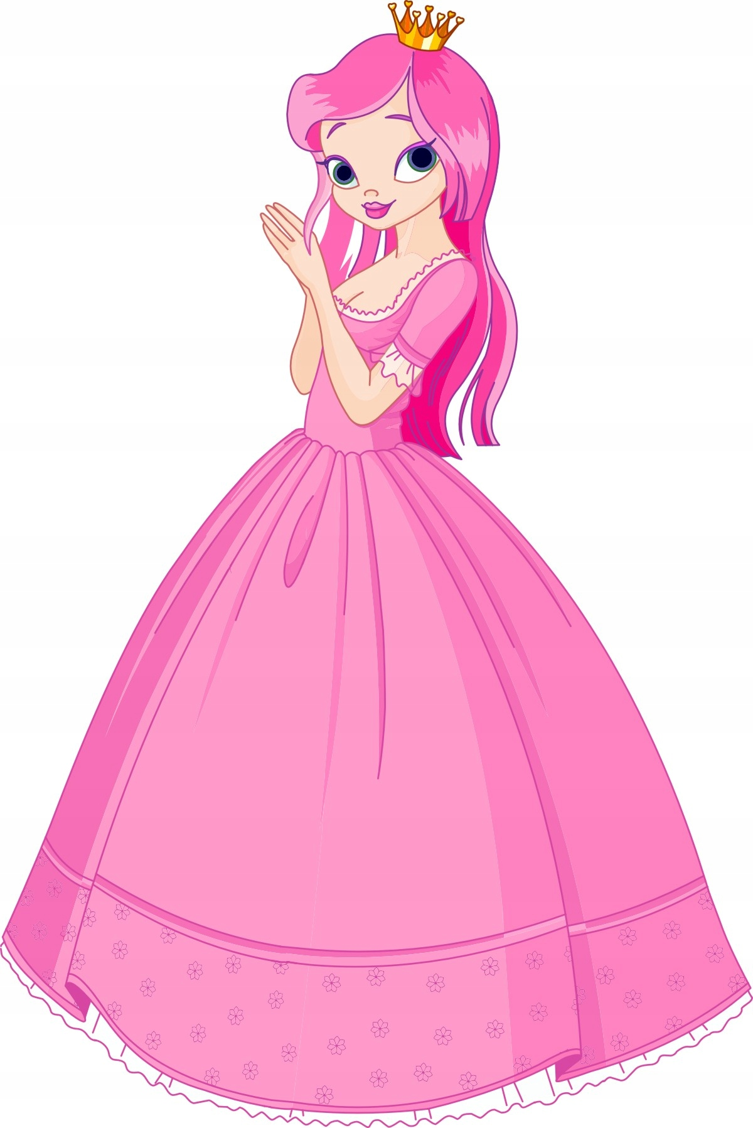

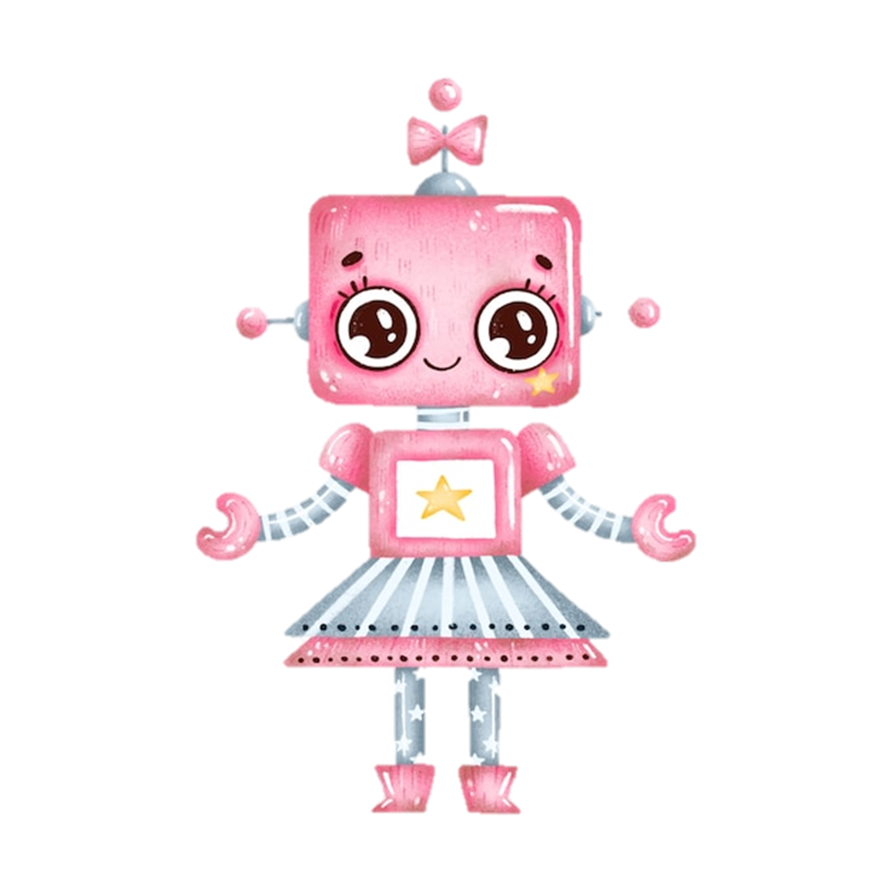
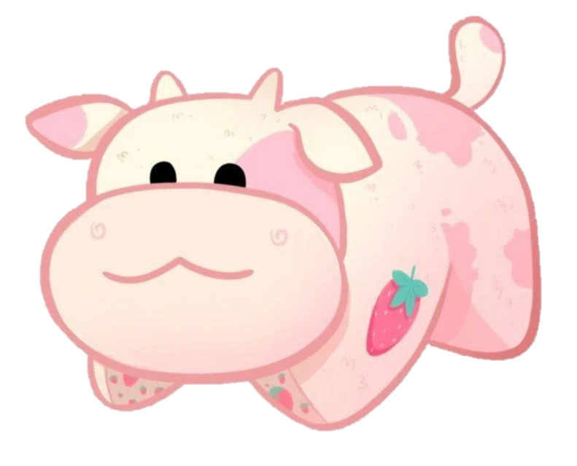

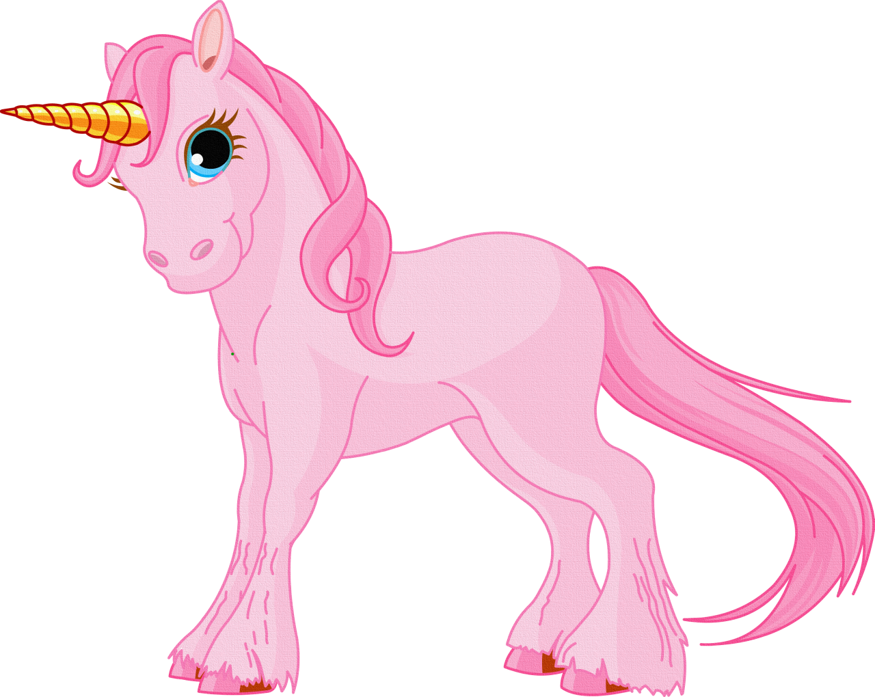

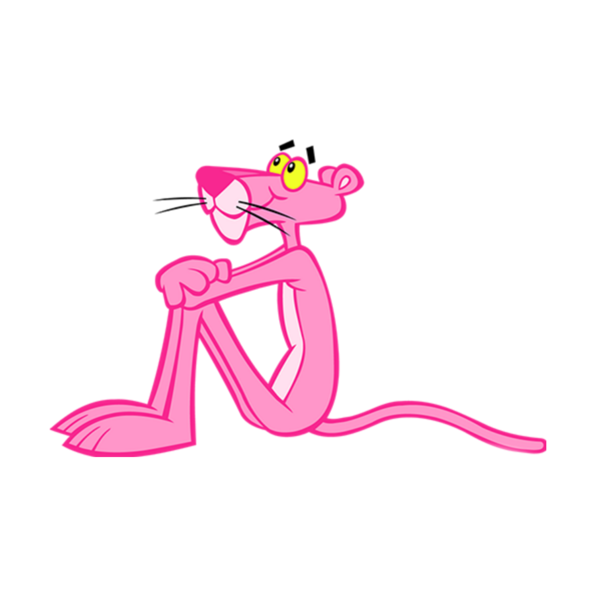



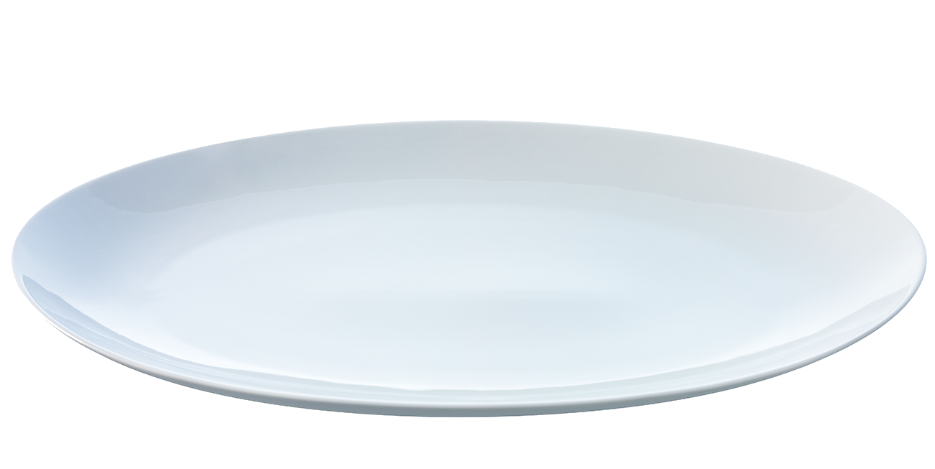
Принцесса Роза любит всё розовое! Называй, что у нее есть.
У Розы розовые … (клик на принцессу)

Slide 3
Посчитай, сколько слогов в словах.
Клик на круг
5
3
3
2
4
2

Slide 4

